Slide 1
Oпштинско такмичење 2019. године

Slide 2
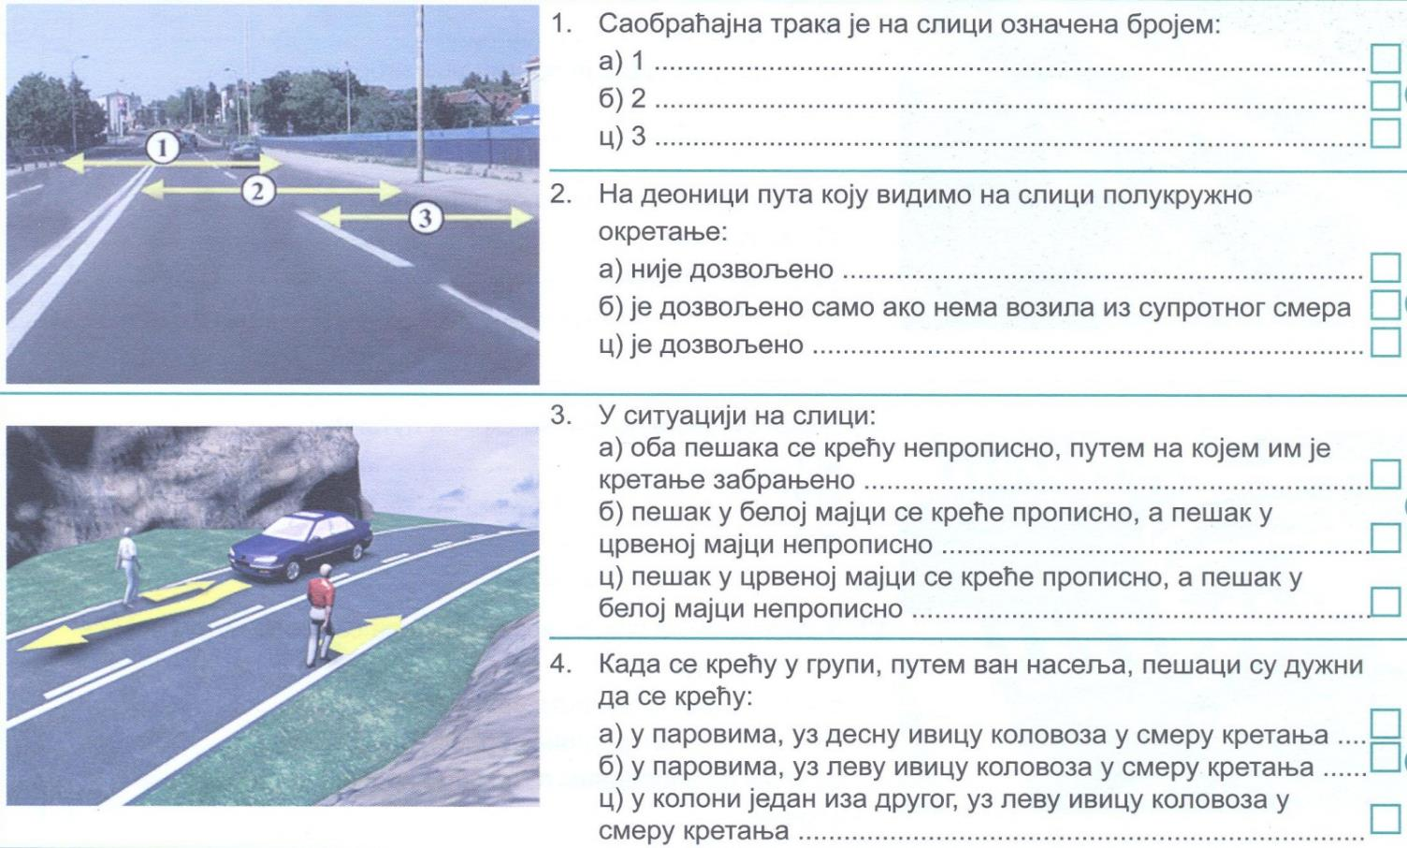

Slide 3
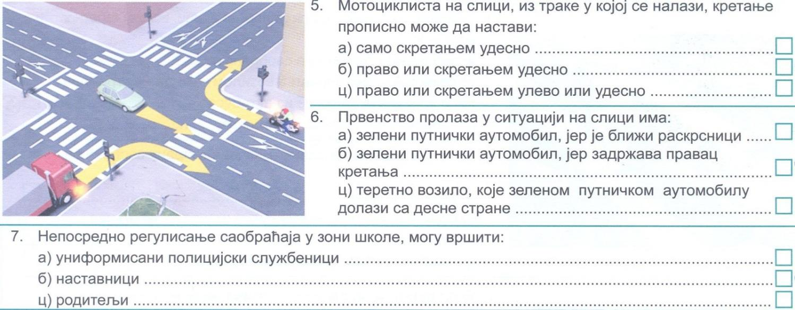

Slide 4
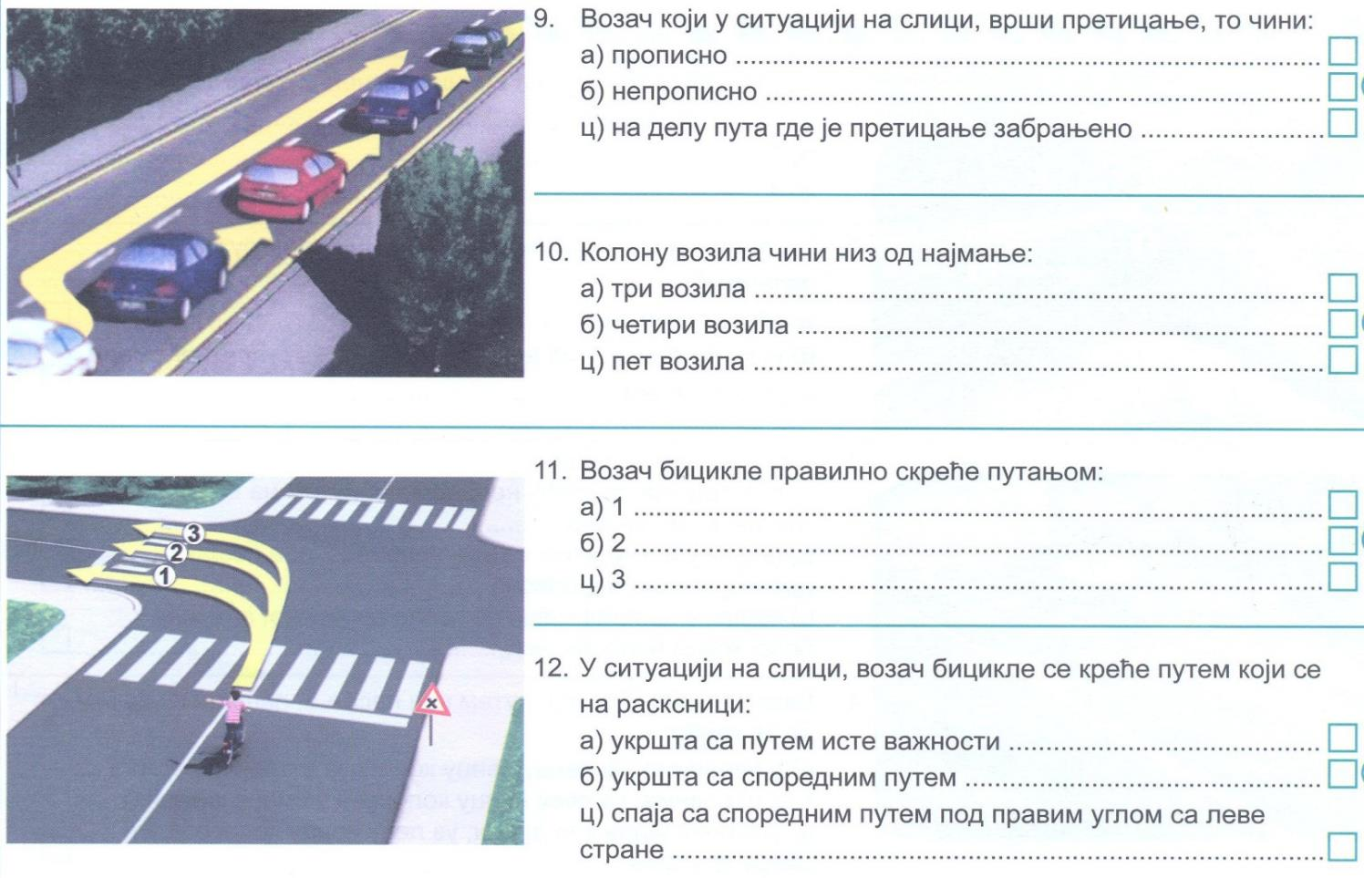

Slide 7
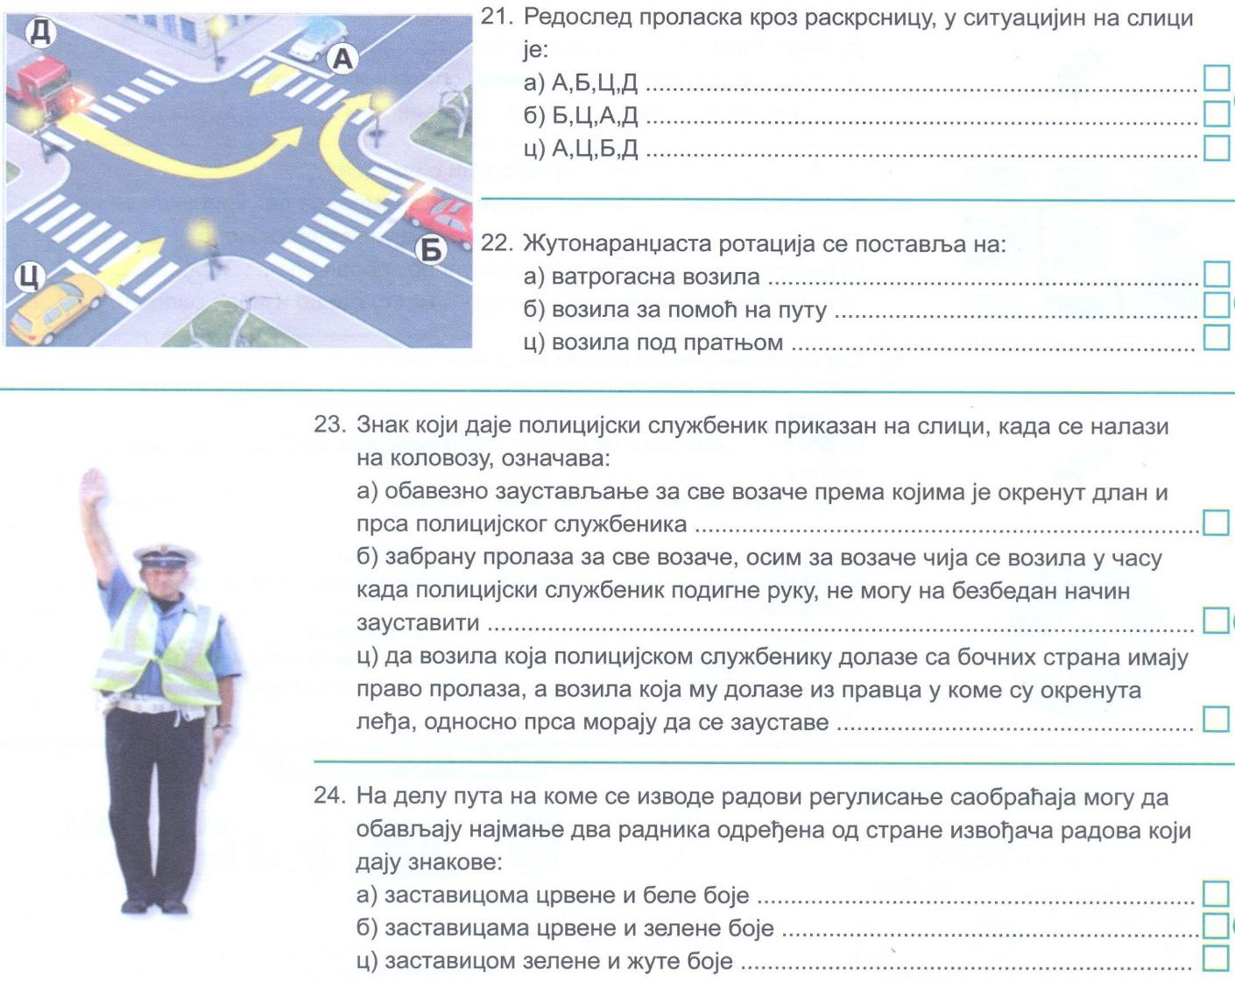

Slide 8
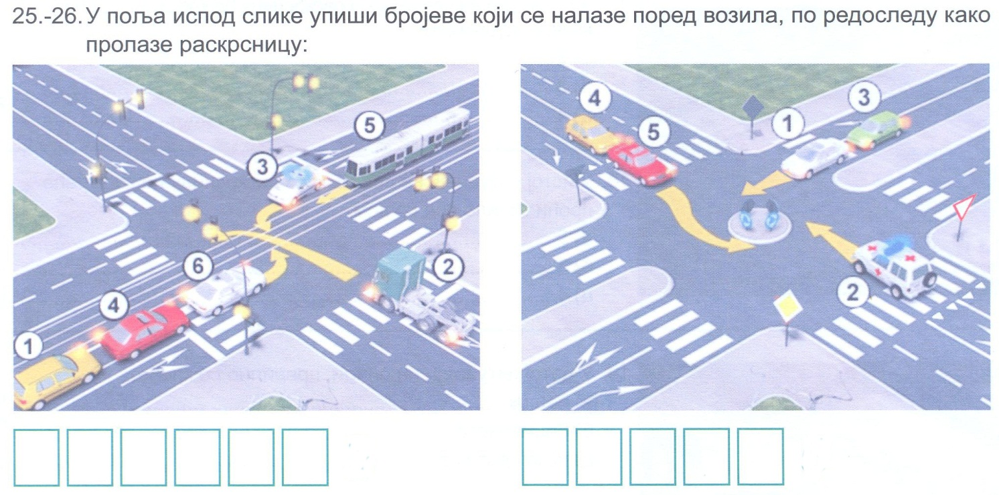
3
5
2
6
4
1
2
1
3
5
4

Slide 9
